Slide 1






DIGITAL TALENT SCHOLARSHIP
2019
digitalent.kominfo.go.id

Slide 2
Deep Learning: Restricted Boltzmann Machine
Dr. Rifki Kosasih, S. Si, M. Si.

Slide 3
Pendahuluan
Bagian 1

Slide 4

Boltzmann Machines (BMs) adalah bentuk khusus dari Log-linear Markov Random Field (MRF), yaitu, fungsi energi linear dalam parameternya
Restrict: tidak ada unit yang terlihat terhubung ke unit lain yang terlihat dan tidak ada unit tersembunyi yang terhubung ke unit tersembunyi lainnya.

Slide 5
Restricted Boltzmann Machine (RBM) merupakan aturan pembelajaran menggunakan metode Boltzmann Machine (Hinton, 2010)
RBM merupakan model generatif probabilistik yang mampu secara otomatis mengekstrak fitur input data dengan menggunakan algoritma pembelajaran tanpa pengawasan (Hinton, 2006)

Slide 6
RBM menggunakan arsitektur jaringan berulang (recurrent network).
Secara teknis, RBM merupakan jaringan saraf yang bersifat
stochastic
Memiliki Dua layer
Unsupervised Learning
Menemukan pola dalam data untuk merekonstruksi input

Slide 7
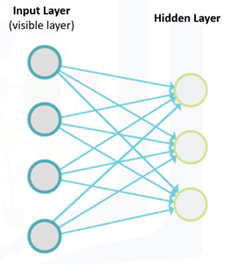
Dua layer
Terdiri dari dua binary unit yaitu visible layer merupakan state yang akan diobservasi dan hidden layer merupakan feature detectors.
Masing-masing visible unit terhubung ke semua hidden unit yang diwakili oleh array bobot, sehingga setiap hidden unit juga terhubung ke semua visible unit

Slide 8
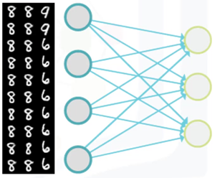
Untuk melatih RBM, sampel dari training set yang digunakan sebagai masukan untuk RBM melalui neuron visible,

Slide 9
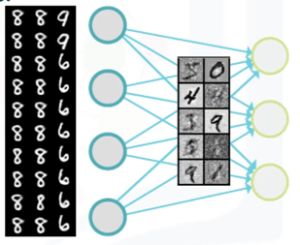
Setelah itu diperoleh fitur hasil ekstraksi

Slide 10
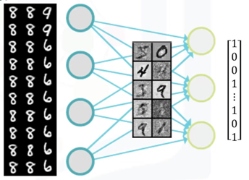
Fitur tersebut diubah menjadi sebuah vektor.
kemudian jaringan sampel bolak-balik antara neuron visible dan hidden.

Slide 11
Unsupervised Learning
Unsupervised Learning adalah salah satu dari teknik data mining tanpa menggunakan data latihan atau training
Hasil pembelajaran akan berkelompok sesuai klasifikasi masing-masing data. Output aktual yang dihasilkan pada awal proses akan digunakan sebagai input pada proses berikutnya.

Slide 12
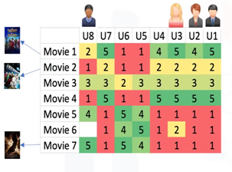
Menemukan Pola pada data untuk merekostruksi input
Sebagai contoh, dibuat ilustrasi berikut:
Misalkan terdapat 8 orang yang telah menonton 7 film (movie)
Selanjutnya dibuat matriks dengan baris menunjukkan film, sedangkan kolom menunjukkan orang yang telah menonton film

Slide 13
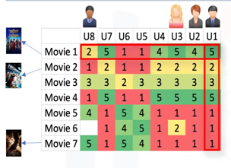
Baris ke 1 menunjukkan bahwa film 1 ditonton oleh 8 orang
Kolom ke 8 menunjukkan bahwa orang ke 1 telah menonton 7 film

Slide 14
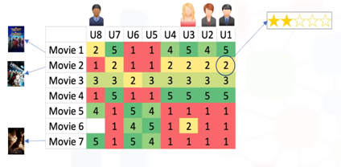
Setiap entry ( isi) dari matriks tersebut merupakan penilaian (rating) dari orang yang telah menonton film-film tersebut

Slide 15
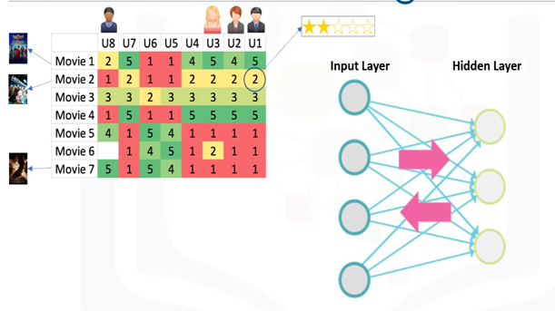
Setelah itu digunakan dua layer.
Layer pertama merupakan input layer (layer masukkan)
Layer kedua merupakan hidden layer (layer yang tersembunyi)

Slide 16
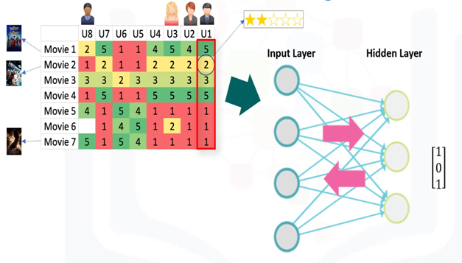
Input pada orang pertama dimasukkan ke input layer dan menghasilkan fitur berbentuk vektor.

Slide 17
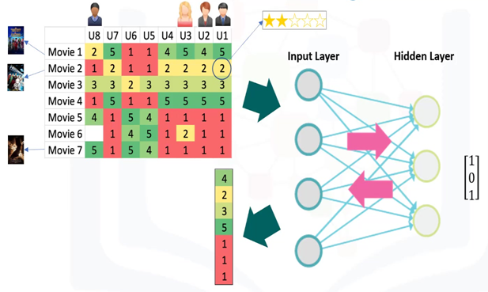
kemudian dilakukan rekonstruksi balik dari neuron hidden ke neuron visible.

Slide 18
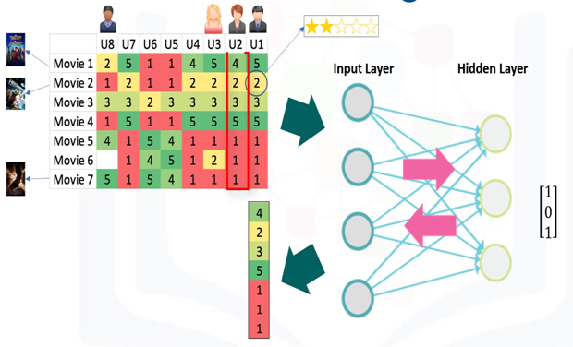
Input pada orang kedua dimasukkan ke input layer dan menghasilkan fitur berbentuk vektor.

Slide 19
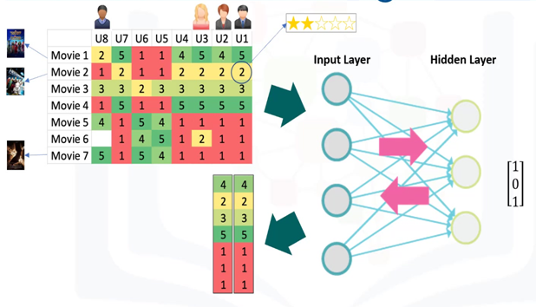
kemudian dilakukan rekonstruksi balik dari neuron hidden ke neuron visible.

Slide 20
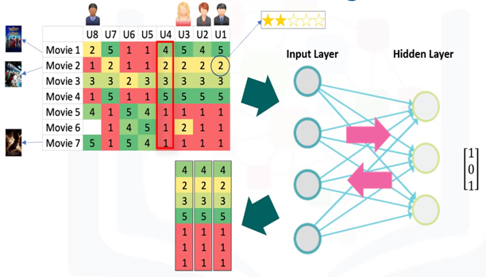
Cara yang sama dilakukan pada orang ketiga

Slide 21
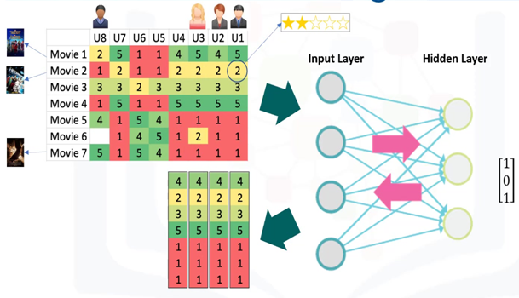
Cara yang sama dilakukan pada orang keempat

Slide 22
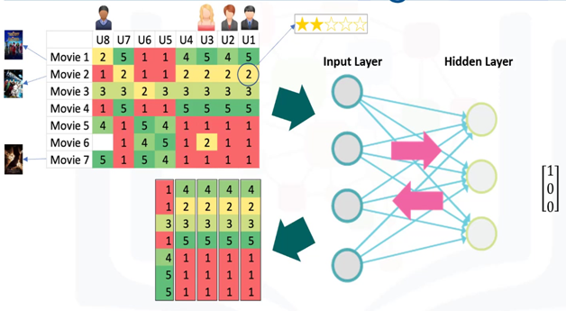
Cara yang sama dilakukan pada orang kelima

Slide 23
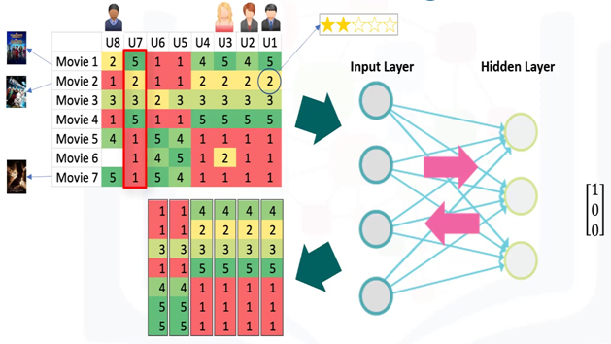
Cara yang sama dilakukan pada orang keenam

Slide 24
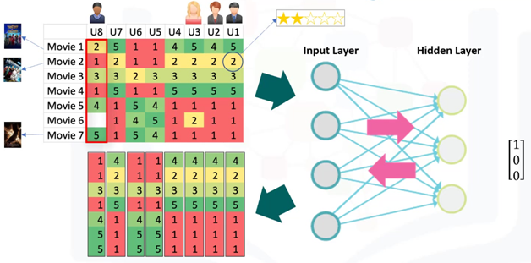
Cara yang sama dilakukan pada orang kedelapan.

Slide 25
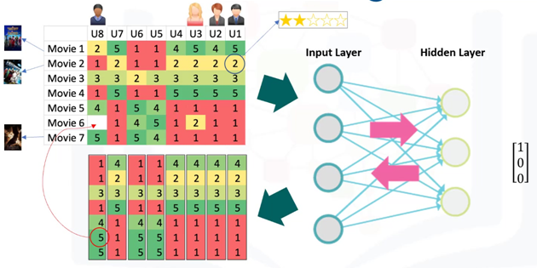
Terlihat bahwa hasil rekonstruksi pada orang kedelapan terisi semua.

Slide 26
Aplikasi RBM
Reduksi Dimensi
Ekstraksi Fitur
Colaborative learning

Slide 27
Proses Pembelajaran dari RBM
Bagian 2

Slide 28
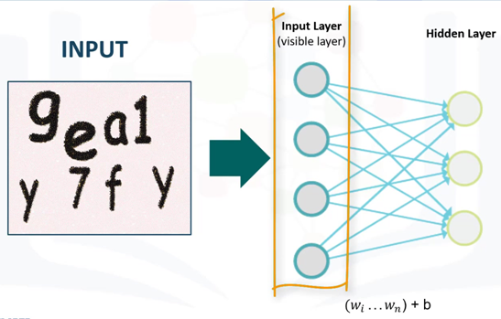
Contoh
Masukkan data sample le visible layer

Slide 29
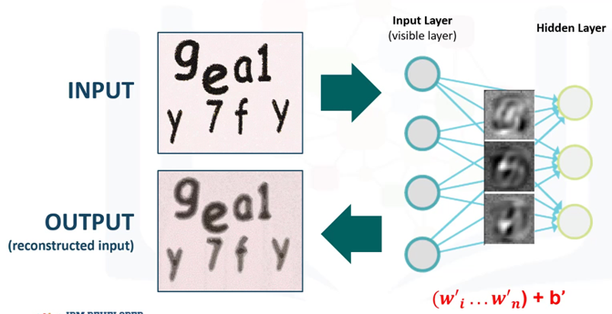
Setelah itu diperoleh fitur hasil ekstraksi

Slide 30
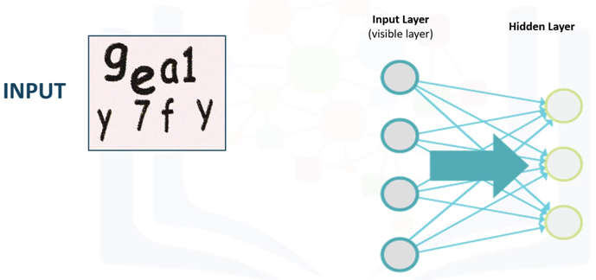
Langkah pertama: Forward Pass
Forward Pass adalah proses pembelajaran dari visible layer ke hidden layer

Slide 31
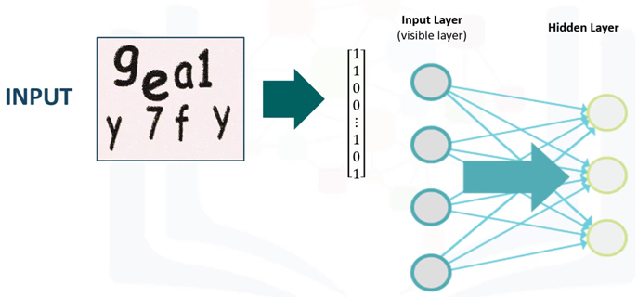
Input diubah menjadi sebuah vektor dan digunakan sebagai input pada visible layer

Slide 32
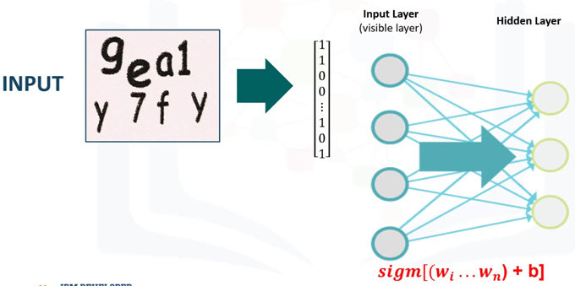
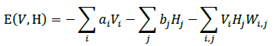
Konfigurasi unit visible (V) dan unit hidden (H) memiliki energi (Hopfiled, 1982) ditunjukkan pada persamaan berikut :
Di mana i (i = 1,2,3.., n)untuk mewakili jumlah dari visible neuron, j (j = 1,2,3,..,n) untuk mewakili jumlah dari hidden neuron
W adalah bobot antara unit visible dan unit hidden.

Slide 33
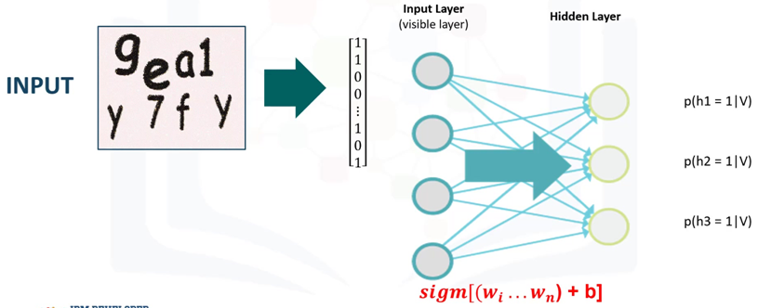
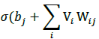
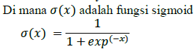
Unit hidden diinisialisasi dan diperbarui menggunakan persamaan berikut, di mana Hj dari setiap unit hidden j diatur satu dengan probabilitas:
P(h=1|V) =

Slide 34
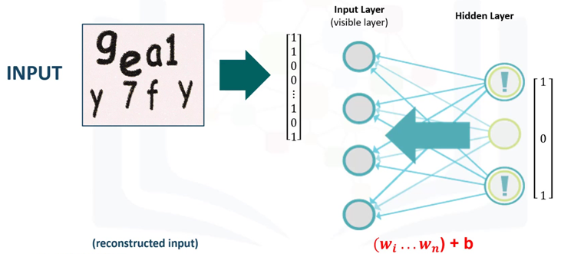
Langkah 2: Backward Pass
Selanjutnya dilakukan rekonstruksi input dengan meggunakan backward pass

Slide 35
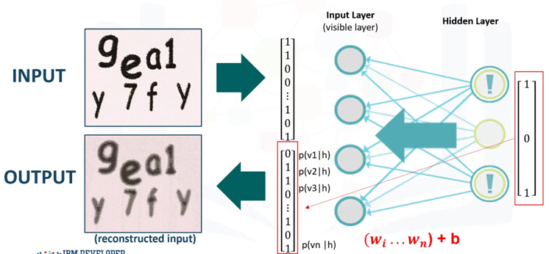
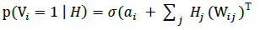
Unit visible diinisialisasi dan diperbarui menggunakan persamaan berikut, di mana Vi dari setiap unit hidden i diatur satu dengan probabilitas:

Slide 36
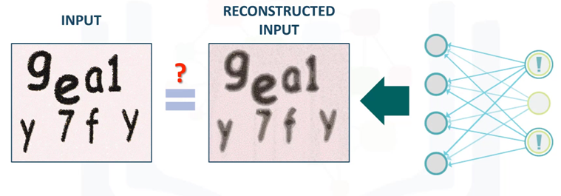
Langkah 3: Quality Assesment
Untuk Menghitung error :

Slide 37
Keuntunngan dari RBM
RBM baik digunakan untuk menangani data tak berlabel
RBM mengekstrak fitur penting dari input
RBM lebih efisien dalam mereduksi dimensi dibandingkan dengan PCA

Slide 38





IKUTI KAMI
digitalent.kominfo
digitalent.kominfo
DTS_kominfo
Digital Talent Scholarship 2019
Pusat Pengembangan Profesi dan Sertifikasi
Badan Penelitian dan Pengembangan SDM
Kementerian Komunikasi dan Informatika
Jl. Medan Merdeka Barat No. 9
(Gd. Belakang Lt. 4 - 5)
Jakarta Pusat, 10110
digitalent.kominfo.go.id

